Slide 1
13.2 放射性衰变
2.1 三种放射性衰变
2.2 半衰期
2.3 探测与应用

Slide 2
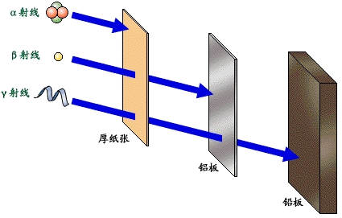
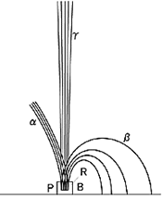
2.1 三种放射性衰变
1. 天然放射性
Z≥83的所有元素，都能自发的放出射线，Z<83的元素，有的也具有放射性—天然放射性．
施加磁场
穿透力实验

Slide 3
2. 三种放射性的特征
射线种类
组成物质
速率
贯穿本领
电离本领
α射线
氦核
最弱
最强
β射线
电子
接近c
较弱
较弱
γ射线
γ光子
c
最强
最弱

Slide 4
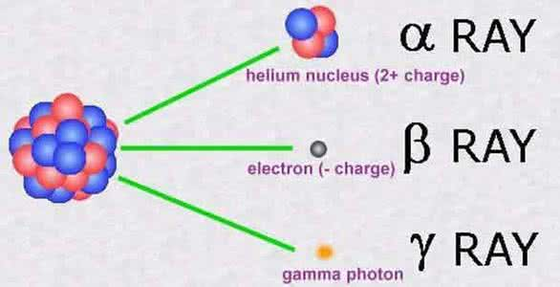
3. 原子核的衰变
定义：原子核放出 α粒子、β粒子，变成另一种
原子核
衰变原则：
质量数守恒，电荷数守恒。
这种变化可用核反应方程来表示。

Slide 5
α衰变及衰变方程

Slide 6
β衰变及衰变方程
反电子中微子
β粒子
镤

Slide 7
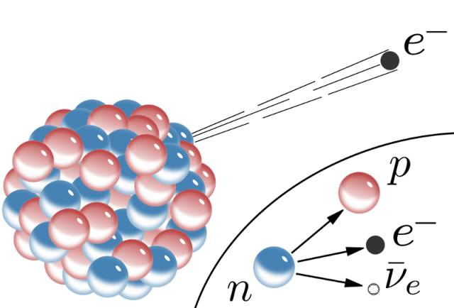
思考与讨论
原子核里没有电子，β衰变中的电子来自哪里？

Slide 8
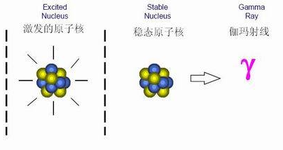
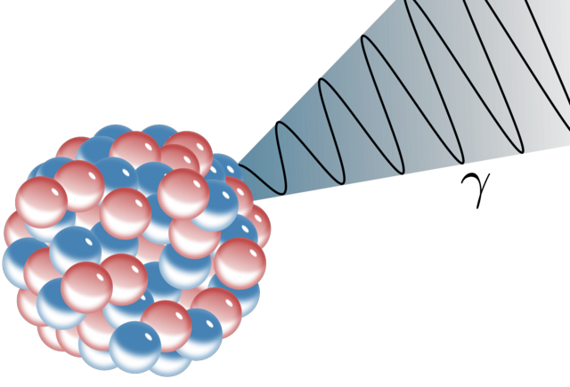
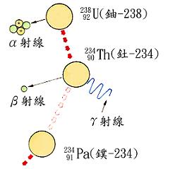
γ衰变：不改变原子核，只导致原子核能量再分配，辐射高能光子
不可能有单独的γ衰变！
γ衰变:总是伴随α衰变或β衰变产生.即衰变模式是： α+ γ ，β+ γ.

Slide 9
例1： 经过一系列α衰变和β衰变后，可以变成稳定的元素铅206( )，问这一过程α衰变和β衰变次数？
解：设经过x次α衰变，y次β衰变
根据质量数守恒和电荷数守恒，有
238＝206＋4x
x＝8
y＝6
解得
14次
92 = 82 + 2x - y

Slide 10
小 结
原子核的衰变：原子核放出 α粒子、β粒子，变成另一种原子核
衰变原则：质量数守恒，电荷数守恒。
（1）α衰变：放出α粒子
（2）β衰变：放出β粒子
（3）γ衰变：
总是伴随α衰变或β衰变产生

Slide 11
小测验
1. 钍232经过6次α衰变和4次β衰变后变成一种稳定的元素，这种元素是什么？它的质量数是多少？它的原子序数是多少？

Slide 12
2.天然放射性元素 (钍）经过一系列α衰变和β衰变之后，变成 (铅)，下列说法中正确的是
①铅核比钍核少24个中子;
②铅核比钍核少8个质子
③衰变过程中共有4次α衰变和8次β衰变
④衰变过程中共有6次α衰变和4次β衰变
A.①③ B.①④
C.②③ D.②④

Slide 13
3.在β衰变中放出的电子来自:
A.原子核外轨道的电子
B.原子核内所含的电子
C.原子核内的中子变成质子时放出的电子
D.原子核内质子变成中子时放出的电子

